Slide 1

A KSZR FORRÁSOK HATÉKONY FELHASZNÁLÁSA ZALA MEGYÉBEN
Kiss Gábor
Igazgató KSZR MŰHELYNAPOK – ZALAEGERSZEG
2015.november 11.

Slide 2
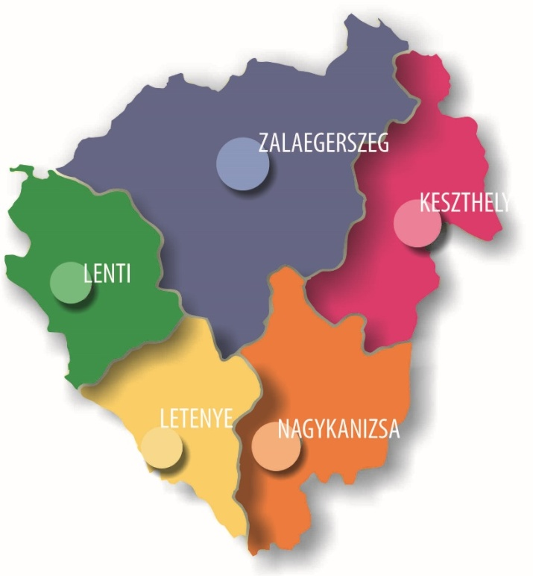
A szolgáltatás megszervezése Zala megyében
Szolgáltató könyvtár | KSZR szolgáltatás |  | Hálózati-módszertani segítség |  | Települések összesen
 | Község | Város | Község | Város | Község | Város
Deák Ferenc Megyei és Városi Könyvtár | 82 | 1 |  | 9 | 82 | 10
Városi Könyvtár, Lenti | 50 |  |  |  | 50
Halis István Városi Könyvtár, Nagykanizsa | 43 |  | 3 |  | 46
Fejér György Városi Könyvtár, Keszthely | 39 |  | 5 |  | 44
Fáklya Művelődési Központ és Könyvtár, Letenye | 26 |  |  |  | 26
Összesen | 240 | 1 | 8 | 9 | 248 | 10

Slide 3
A szolgáltatás megszervezése a Deák Ferenc Megyei és Városi Könyvtárban
Igazgató
Igazgatóhelyettes
Igazgatóhelyettes
Olvasószolgálat
(csoportvezető)
Informatika, intézmény üzemeltetés
Gyűjtemény-szervezés
Megyei könyvtárellátási csoport
(csoportvezető)
Kötészet, restaurálás
Tagkönyvtár (csoportvezető)
FGYVK Keszthely
Városi Könyvtár Lenti
HIVK Nagykanizsa
FMHK, Letenye
Megállapodások

Slide 4
A források hatékony elosztása
A KSZR költségek tervezése
Zala megye Könyvtárellátási Szolgáltató Rendszer 2015. évi költségvetési támogatásának felhasználási terve
 | kiadások | összesen | %
Személyi jellegű kiadások összesen |  | 22 602 000 | 13%
Szakmai szolgáltatás megbízási díja munkakörön kívüli és munkaidőn túli feladatra | 12 427 000
Közösségi programok előadóinak, oktatóinak és közreműködőinek megbízási díjai | 10 175 000
Személyi juttatások járulékai összesen |  | 5 492 286 | 3%
Személyi juttatások járulékai | 5 492 286
Dologi kiadások összesen |  | 143 820 954 | 84%
Dokumentumszolgáltatás |  | 61 200 000 | 36%
Dokumentumbeszerzés összesen |  | 61 000 000 | 35%
Könyv | 43 000 000
Folyóirat, napilap | 12 000 000
Nem hagyományos dokumentumok | 6 000 000
Könyvtárközi kölcsönzés - egyedi dokumentumokra vonatkozó kérések teljesítése (postaköltség, csomagolás stb.) | 2 00 000
Összes költség |  | 171 915 240 | 100%

Slide 5
Dologi kiadások

Slide 6
Hatékony költségmegosztás
2015 | DFMVK | Keszthely | Lenti | Letenye | Nagykanizsa | Megye összesen
Személyi | 9 000 000 | 4 750 000 | 4 786 000 | 2 280 000 | 1 786 000 | 22 602 000
Járulék | 2 187 000 | 1 154 250 | 1 162 998 | 554 040 | 433 998 | 5 492 286
Dologi | 38 829 630 | 9 025 150 | 13 275 882 | 7 168 900 | 14 321 392 | 82 620 954
Dokumentum könyv | 15 600 000 | 7 000 000 | 8 300 000 | 4 600 000 | 7 700 000 | 43 200 000
Dokumentum DVD, CD | 1 999 061 | 1 004 680 | 1 397 770 | 1 004 849 | 1 444 669 | 6 851 029
Dokumentum folyóirat | 4 100 939 | 2 045 320 | 2 102 230 | 1 045 151 | 1 855 331 | 11 148 971
Dologi összesen | 60 529 630 | 19 075 150 | 25 075 882 | 13 818 900 | 25 321 392 | 143 820 954
Mind összesen | 71 716 630 | 24 979 400 | 31 024 880 | 16 652 940 | 27 541 390 | 171 915 240

Slide 7
A források hatékony felhasználása
A kialakult gyakorlatot befolyásoló tényezők:
    A szolgáltatásban részt vesznek a városi könyvtárak is
    A megyei könyvtár pénzügyeit 2013-tól a Keresztury Dezső VMK, majd a 2015-től a Közgyűjteményi és Közművelődési Gazdasági Ellátó Szervezet végzi
A forrásfelhasználás áttekinthetőségének eszközei
    A források külön alszámlán kezelése
    KSZR logóval ellátott iratminták használata: megbízási szerződés, vállalkozási szerződés, megrendelő
    A számla fejrészén kiegészítő információk: közvetlen szolgáltató, település megnevezése, költségvetési sor megadása
    Szakmai teljesítésigazolás
    A számlákról másolat készítése
    Google Drive táblázat vezetése, megosztása

Slide 8
A KSZR költségek elektronikus nyilvántartása
Google Drive megosztott táblázatok
  Hozzáférést kapnak a feladatellátásban érintett kollégák
                megyei könyvtárellátási csoport vezető
                könyvtáros referensek
                kulturális GESZ könyvelő munkatársa
  Tartalmi részei (munkalapok) – gazdálkodással és szakmai munkával kapcsolatos nyilvántartások
                Költségek
                Dokumentum beszerzés
                Dokumentum kiszállítás
                Könyvtári programok
                Eszközbeszerzés
                Egyéb munkák (állományellenőrzés, selejtezés, állományrendezés)
                Szolgáltató helyek nyitva tartás… stb.

Slide 9
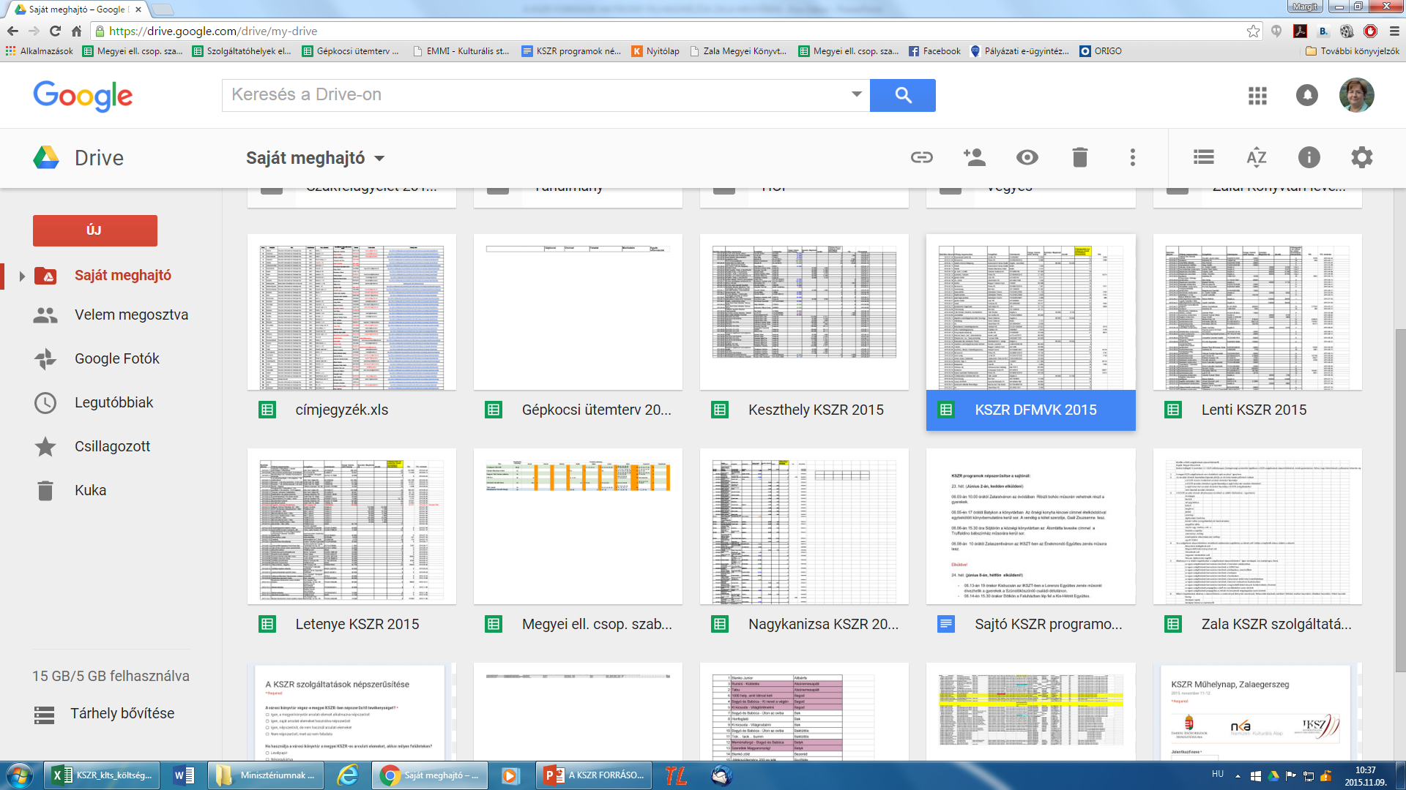
KSZR költségek elektronikus nyilvántartása

